Slide 1
Determining Area Profitability and Deal Recommendation
Final Project:
Bintang Ramadhan
JCDS07
Binramadhan@gmail.com

Slide 2
AGENDA
PROBLEM STATEMENTS
PRODUCT IDEATION
BUSINESS PROCESS REENGINEERING
4. APP FEATURE

Slide 3
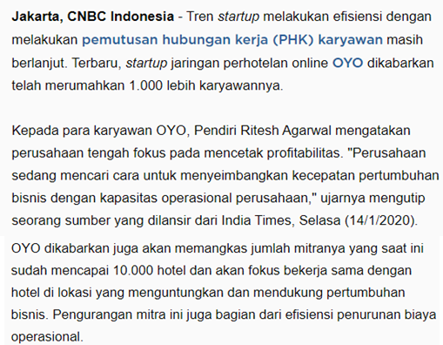
PROBLEM STATEMENT : PROPERTY PROFITABILITY
APA ITU PROFITABILITY?
suatu ukuran dalam persentase yang digunakan untuk menilai sejauh mana perusahaan mampu menghasilkan laba pada tingkat yang dapat diterima. Angka profitabilitas dinyatakan antara lain dalam angka laba sebelum atau sesudah pajak, laba investasi, pendapatan per saham, dan laba penjualan. Nilai profitabilitas menjadi norma ukuran bagi kesehatan perusahaan.
Source: https://www.cnbcindonesia.com/tech/20200114151313-37-129926/demi-cetak-profit-startup-hotel-oyo-phk-1000-karyawan

Slide 4
PROBLEM STATEMENT : PROPERTY PROFITABILITY ISSUES
Customers | Property Staff | Property Owner | Online Travel Agent | OYO
Bad Review di Online Travel Agent | Penipuan Pelayanan Buruk Jarang Meminta Review | Penipuan | Masalah Operasional Komisi Tinggi | Gross Take Rate Rendah Low App Contribution Low Price Campaign MG Loss

Slide 5
AGENDA
PROBLEM STATEMENTS
PRODUCT IDEATION
BUSINESS PROCESS REENGINEERING
4. APP FEATURE

Slide 6
PRODUCT IDEATION : DEAL RECOMMENDATION TOOLS
Tim Business Development mengumpulkan data kondisi awal properti sebelum bergabung dengan OYO.
Initial
Tim Business Development memasukkan data-data yang digunakan sebagai baseline kedalam recommendation tools untuk mendapatkan Gross Take Rate yang baik untuk daerah tersebut
Recommendation
Deal akan dibuat berdasarkan rekomendasi sebagai batas minimum untuk memastikan profitabilitas yang baik bagi perusahaan
Propose Deal

Slide 7
PRODUCT IDEATION : MACHINE LEARNING LOGIC
AREA REVENUE BASELINE
TARGET
SRNs
Sellable Room NIghts
GMV
Gross Take Rate
Gross Take Rate
Occupancy
REVPAR
Revenue Per Available Rooms
Net Take Rate
ARR
Average Room Rate
OTA Commission

Slide 8
AGENDA
PROBLEM STATEMENTS
PRODUCT IDEATION
BUSINESS PROCESS REENGINEERING
4. APP FEATURE

Slide 9










BUSINESS PROCESS REENGINEERING: NEW SIGNING MODEL
Analyst (Weekly)
BD
BD Head
Issue
Pembuatan rekomendasi berdasarkan update data weekly sangat membebani Analyst
Google sheet membutuhkan waktu lama
Data hanya mengacu 1 bulan terakhir sehingga kurang valid (terpengaruh seasonality)
Areas of Improvements
Integrasi Database dengan tools
As-is
Extract Revenue Data bulan lalu dan masukkan ke google sheet
Extract Deal Data
(google sheet)
Mengolah data menjadi baseline
Meminta Rekomendasi Analis atas deal yang diminta owner
Approval berdasarkan data
Property
Deal
Meeting bersama Owner
Analyst (Monthly)
BD
BD Head
To-be
Extract Revenue Data 1 tahun menjadi file .json
Mengolah data menjadi baseline
Meeting bersama Owner
Memasukan data ke Deal Recommendation Tools
Approval berdasarkan data
Property
Deal

Slide 10
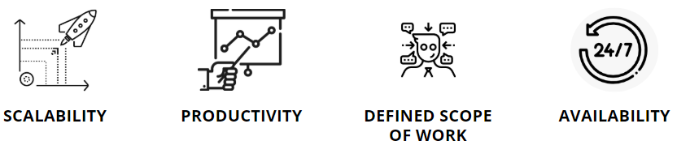
EXECUTIVE SUMMARY
BACKGROUND
Mencari Tahu Profitabiliti di area tertentu
Analisis dari google sheet tidak efektif
Demi growth yang baik, Business Development harus dealing setaip hari
BD tidak diperkenankan melihat raw data dari tiap deal yang dilakukan
Analis tidak selalu bias menghandel tiap dealing oleh BD
ISSUES
Permasalahan yang muncul dengan analisis sekarang
OBJECTIVES
Tujuan dari model Machine Learning dibuat
BD bisa melakukan dealing real time
Kerja BD Lebih Efiesien
Analis pusat bisa focus mengerjakan hal lain
Data analysis tersedia sepanjang waktu

Slide 11
Algorithm machine learning yang digunakan
Logistic Regression
Decision Tree Classifier
Random Forest Classifier
K- Means
Random Forest Regressor

Slide 12
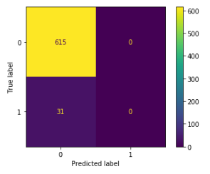
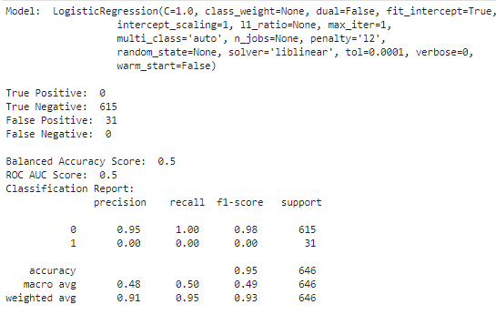
Logistic Regression

Slide 13
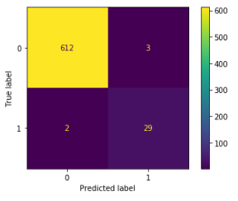
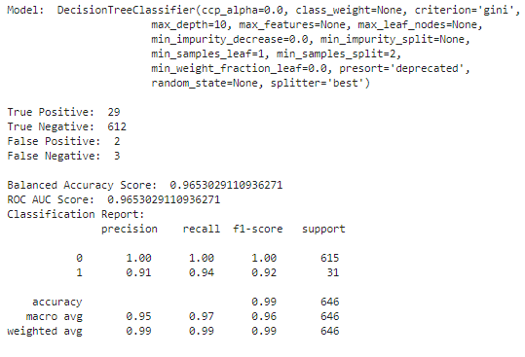
Decision Tree

Slide 14
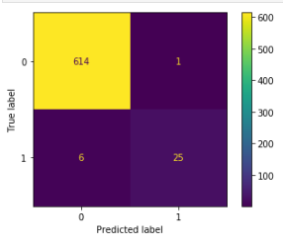
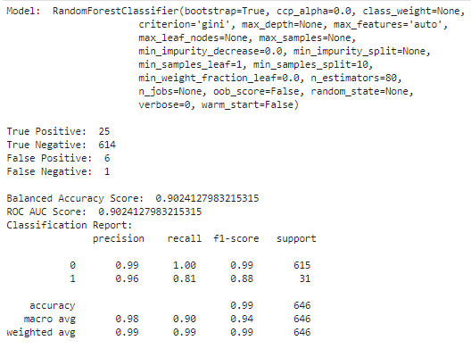
Random Forest Classifier

Slide 15
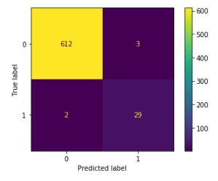
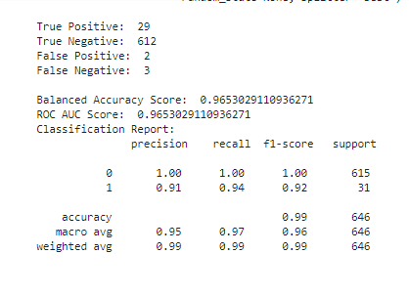
Decision Tree Feature Importance

Slide 16
AGENDA
PROBLEM STATEMENTS
PRODUCT IDEATION
BUSINESS PROCESS REENGINEERING
4. APP FEATURE

Slide 17
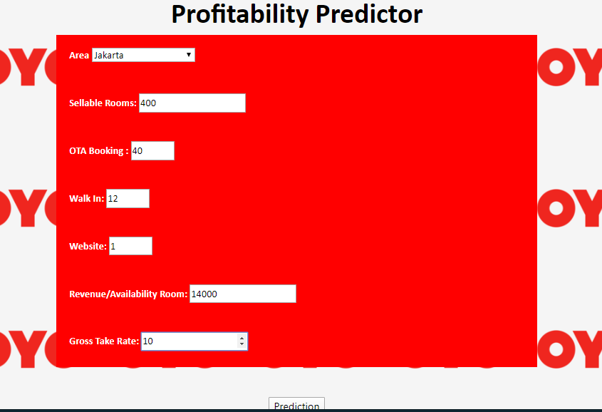

Slide 18
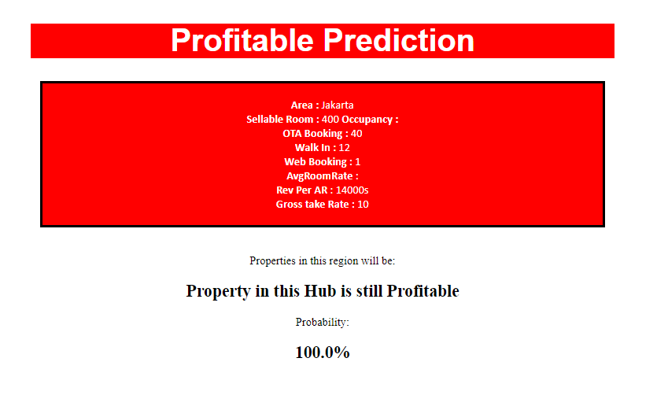

Slide 19
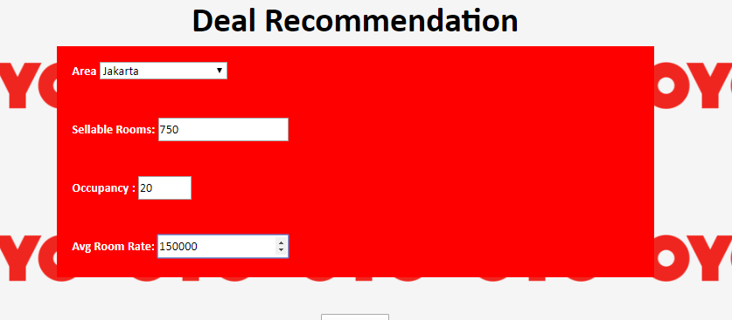
APP FEATURE : DATA INPUT

Slide 20
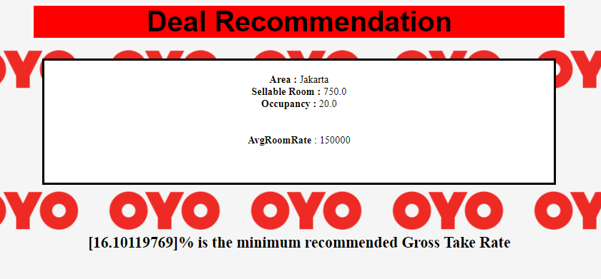
APP FEATURE : DEAL RECOMMENDATION
[16.10119769] % is the minimum recommended Gross Take Rate

